Slide 1

PLANEJAMENTO URBANO E INTELIGENTE PARA CIDADES RESILIENTES
Urb. Juliana Franca Paes
Especialista em planejamento urbano e gestão de cidades

Slide 2

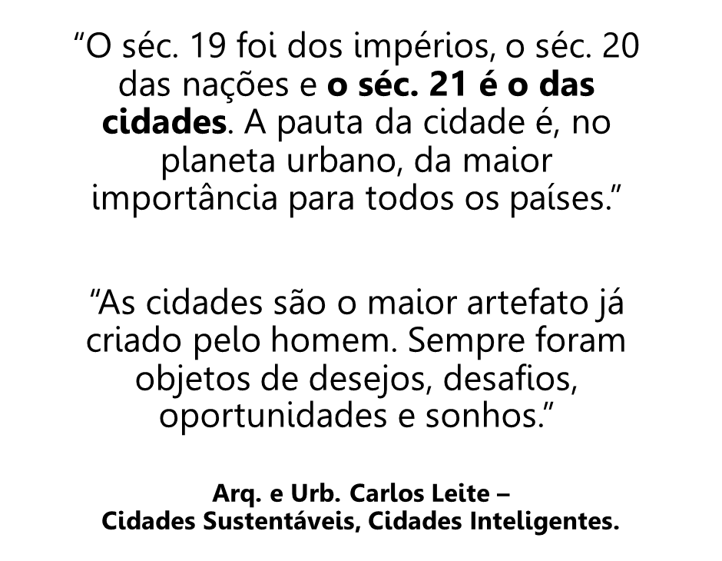

AS CIDADES SÃO A PAUTA!

Slide 3
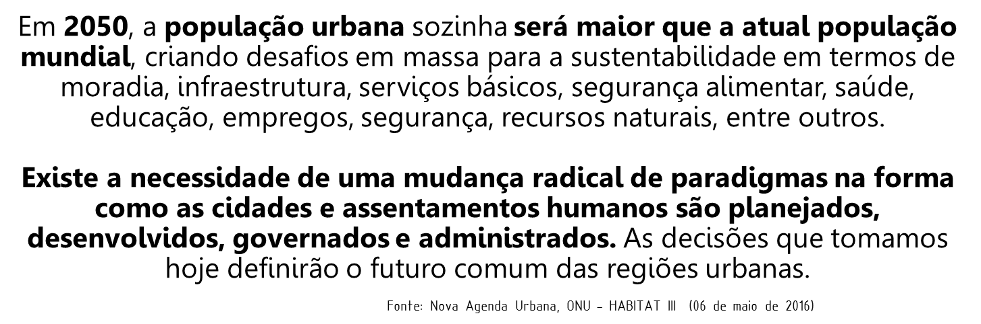

Slide 4
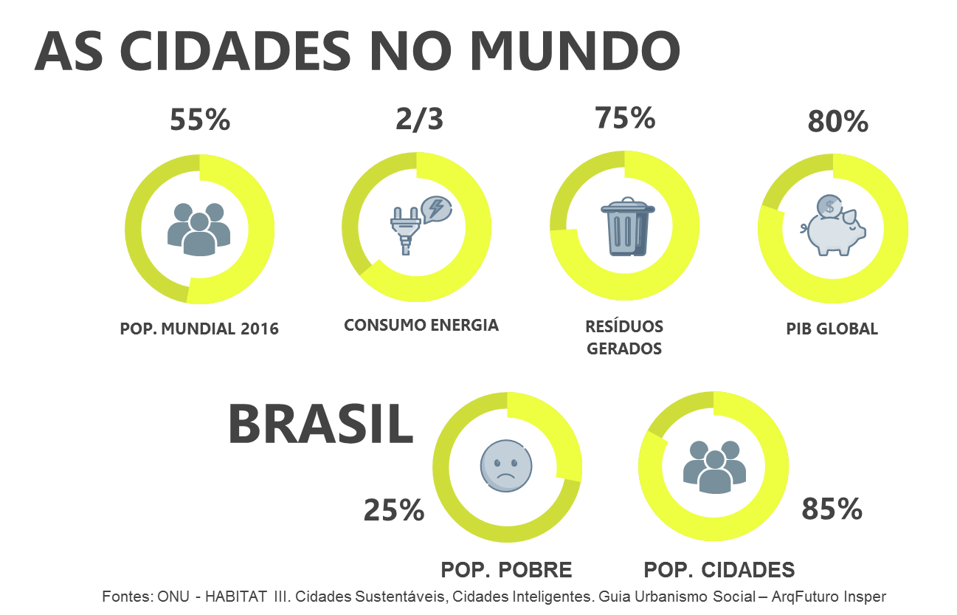

Slide 5
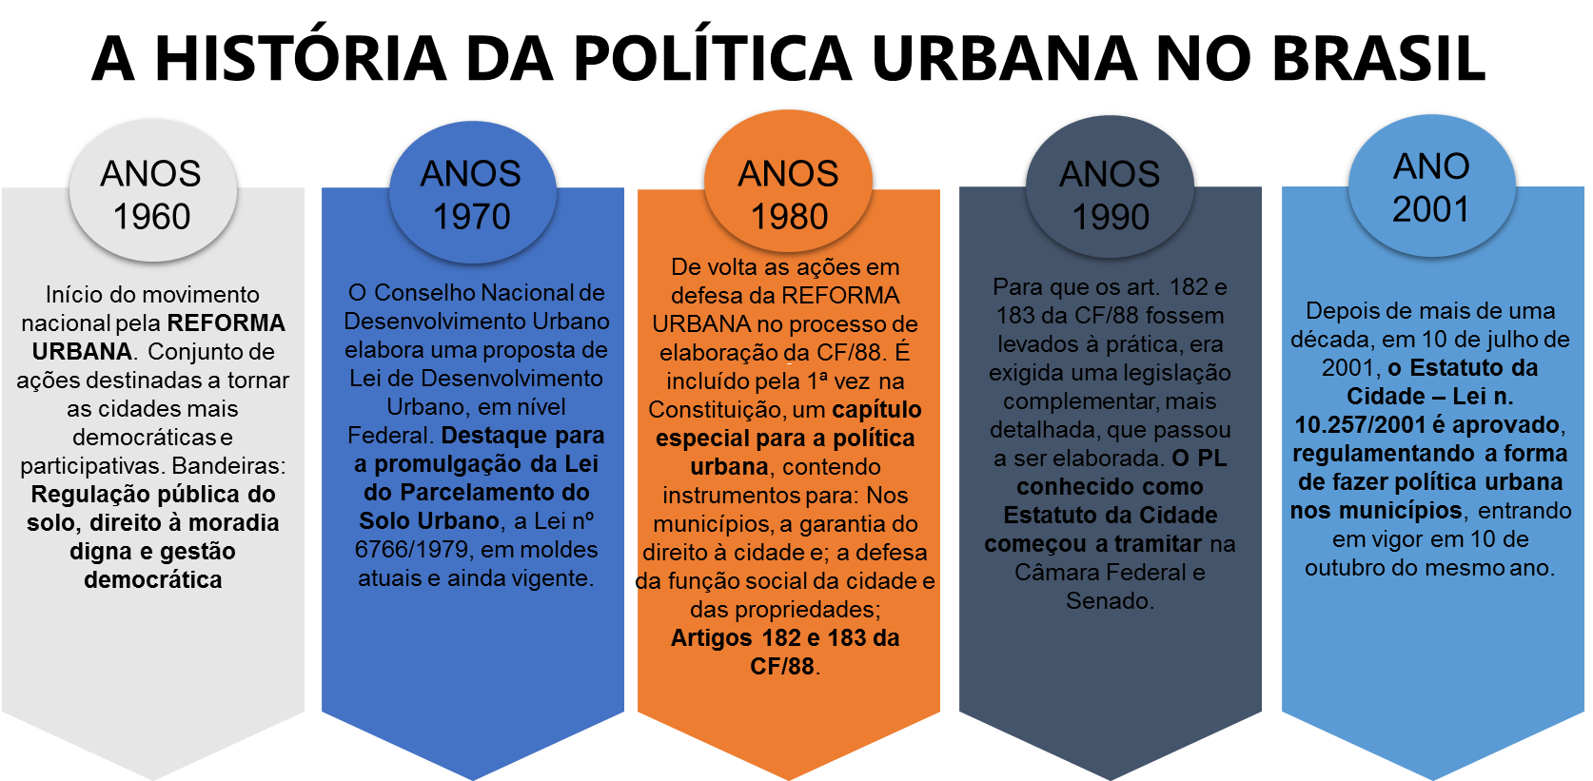

Slide 6
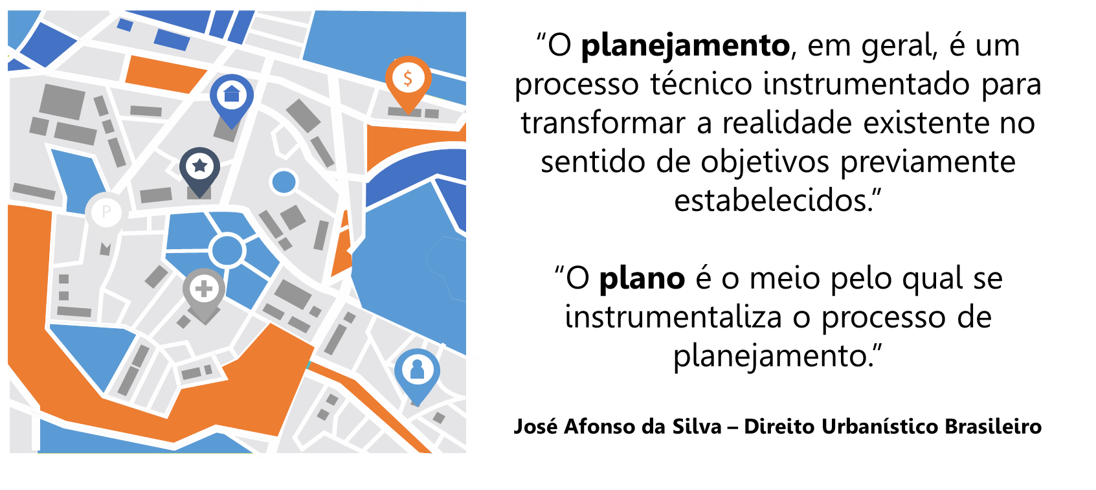

Slide 7
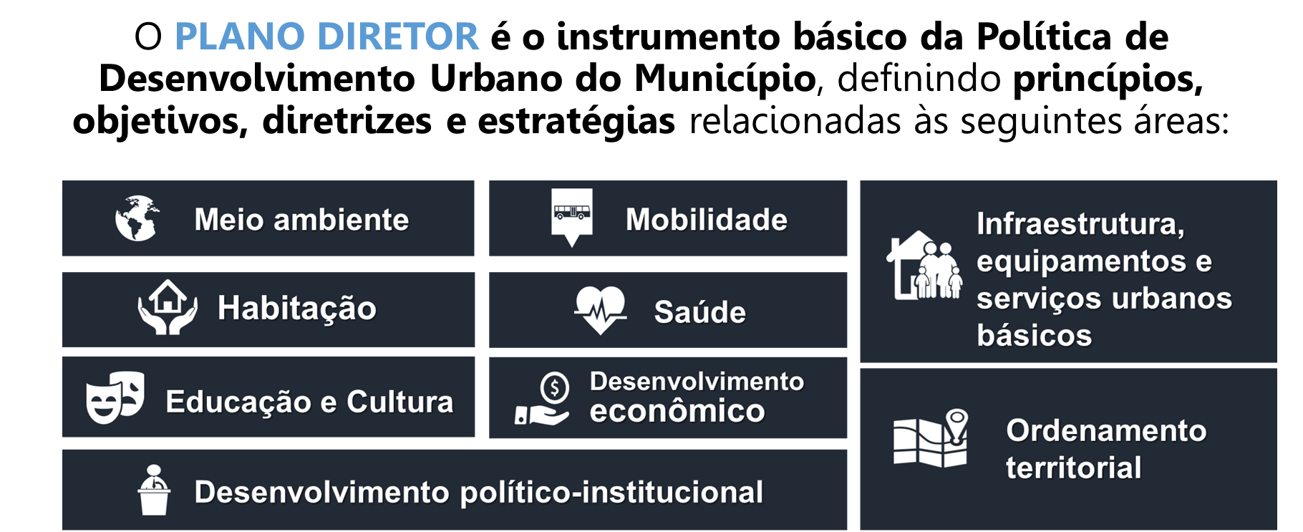

Slide 8
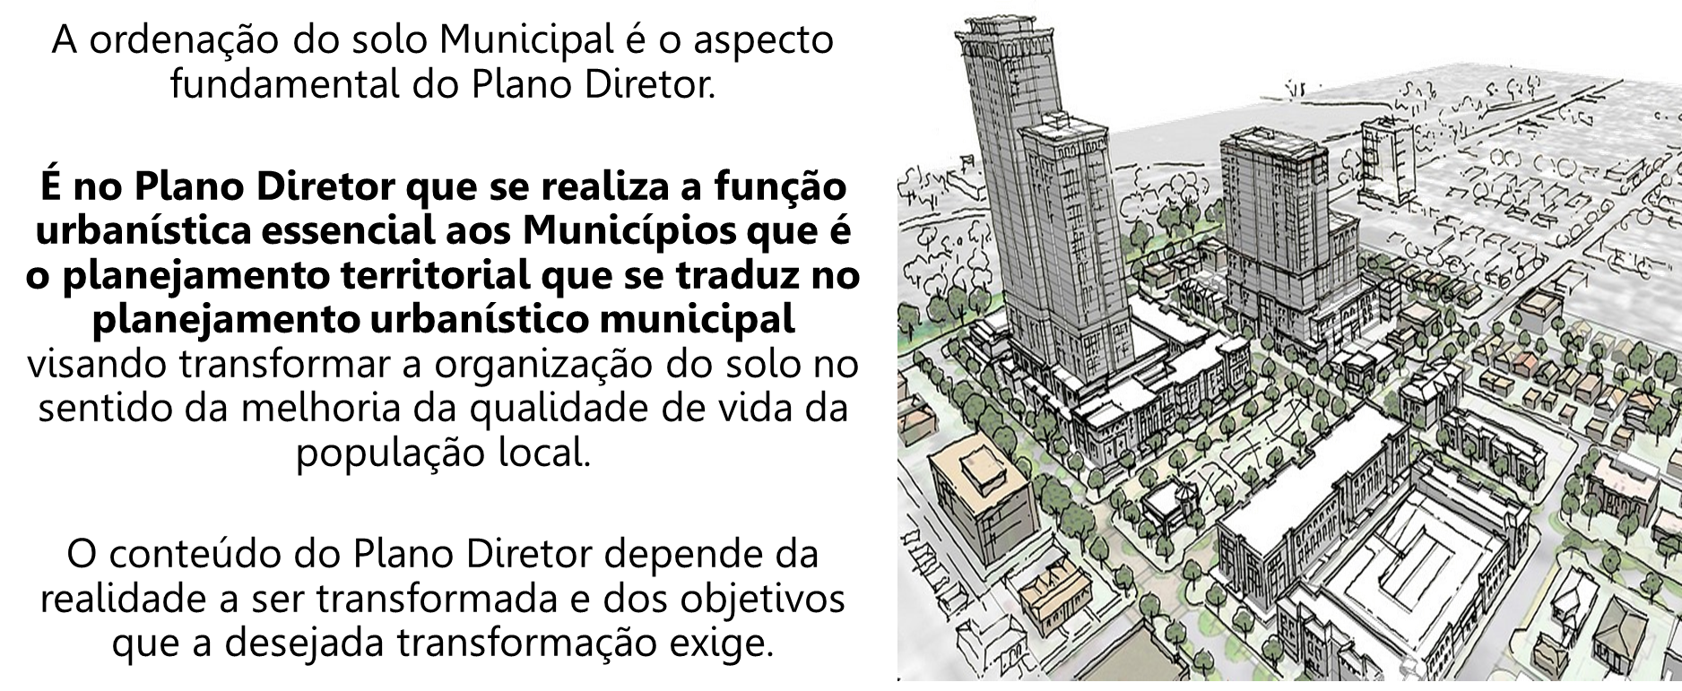

Slide 9
E UMA CIDADE INTELIGENTE, O QUE É?
VÁRIOS CONCEITOS E O MESMO OBJETIVO EM COMUM:
TORNAR AS CIDADES LUGARES MELHORES E PRÓSPEROS PARA SE VIVER.

Slide 10
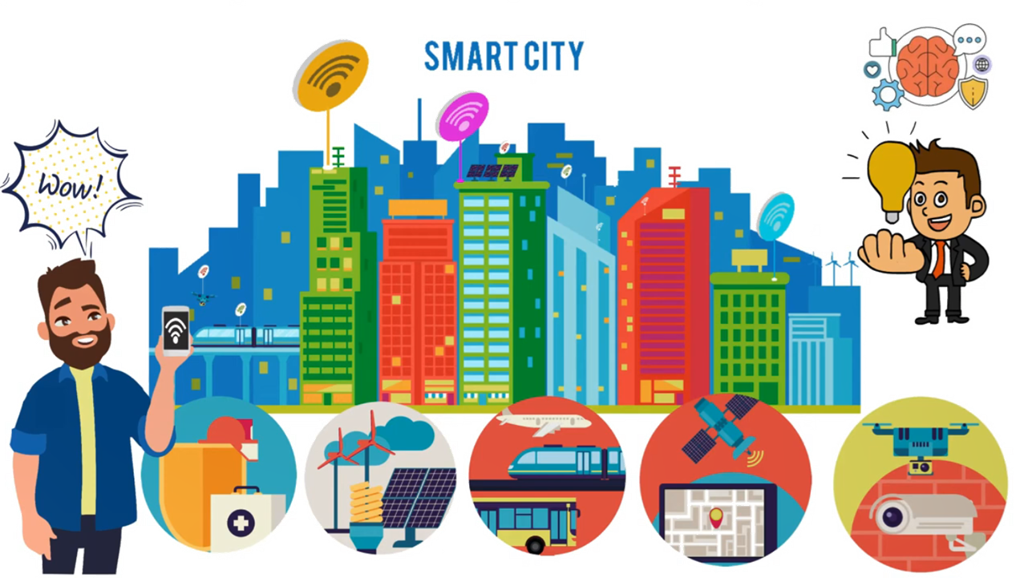
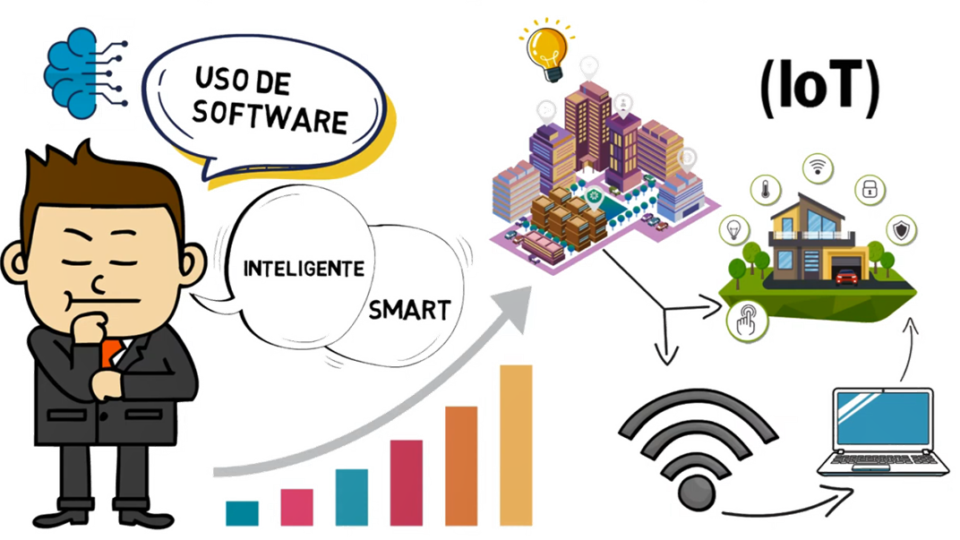
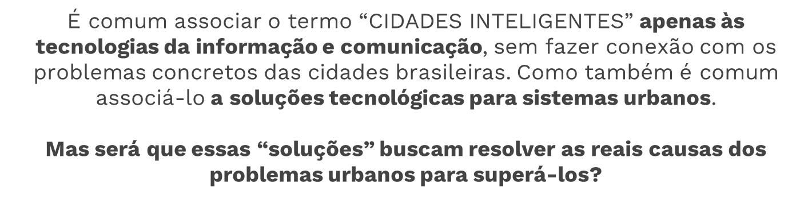

Slide 11
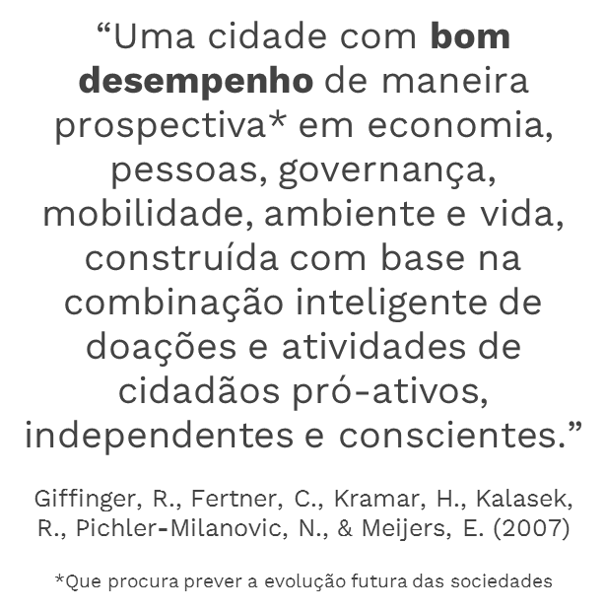

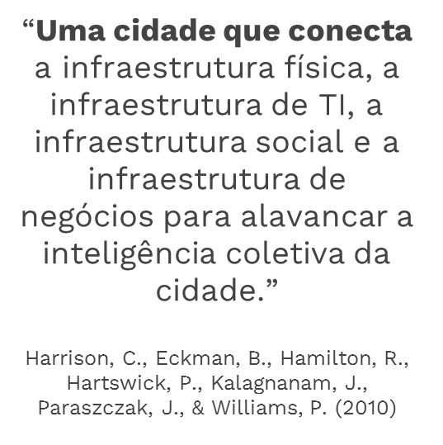

Slide 12
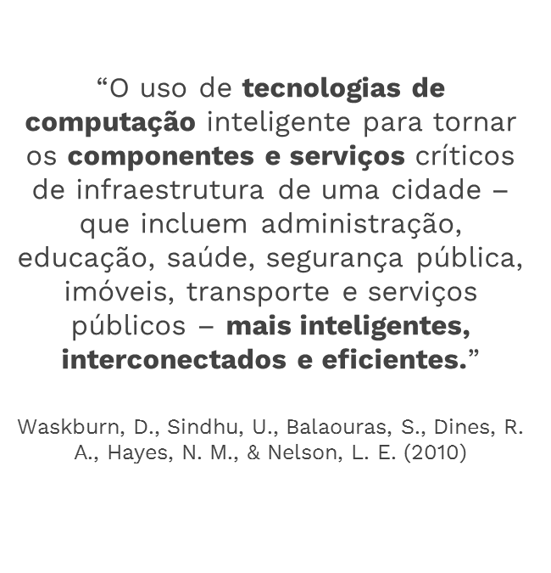
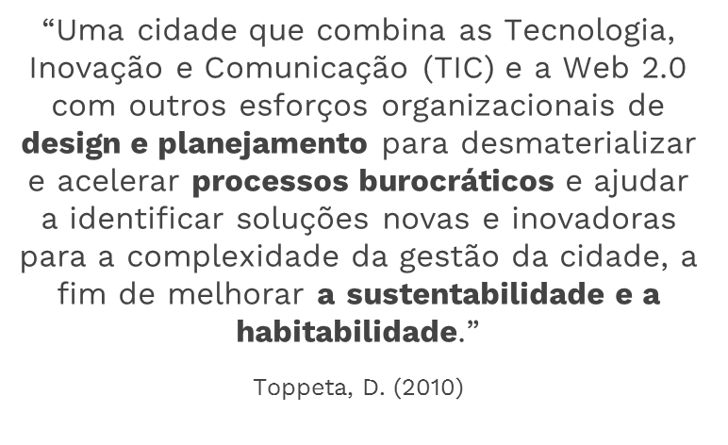

Slide 13
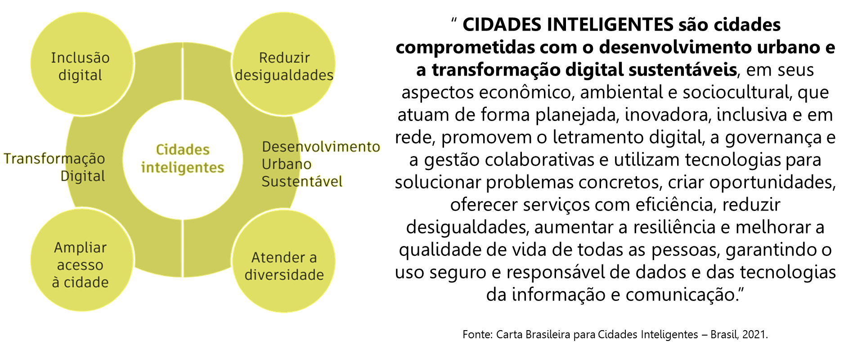

Slide 14
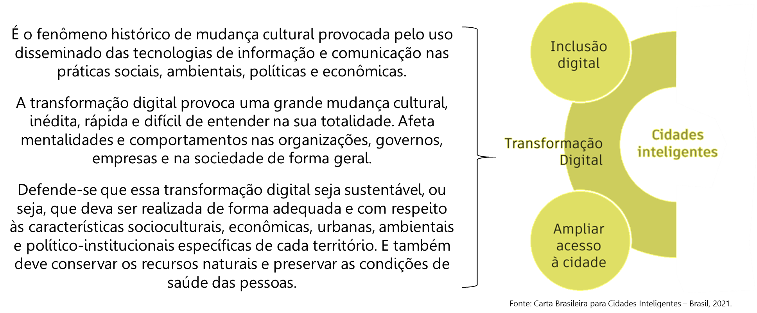

Slide 15
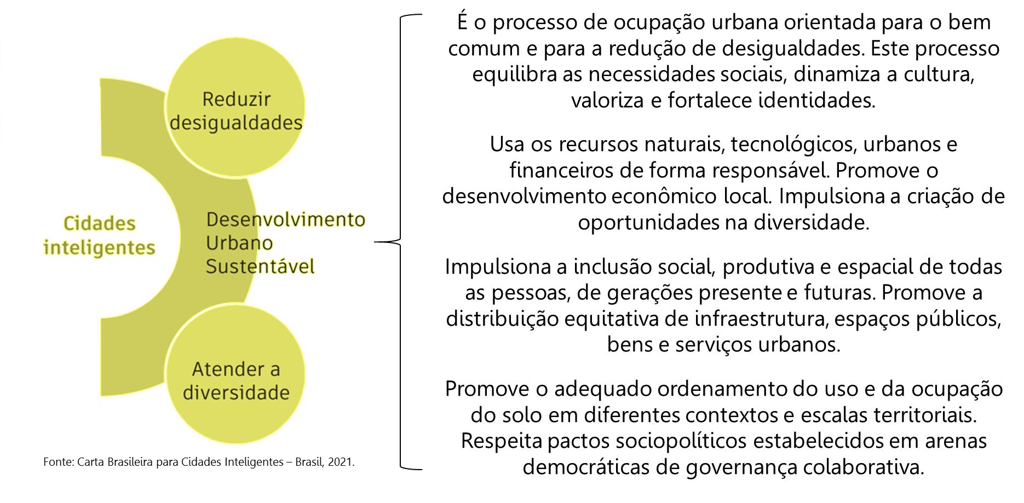

Slide 16
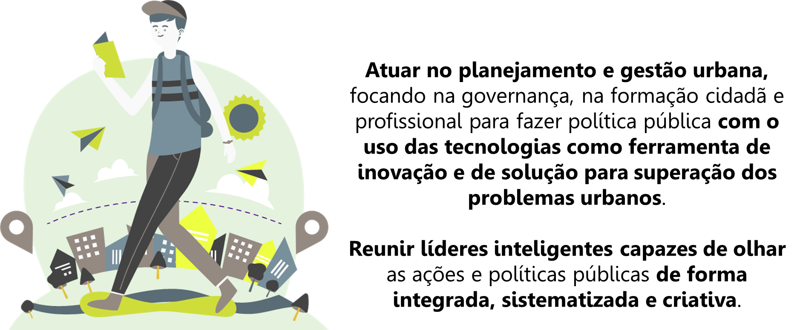
Como tornar as nossas cidades inteligentes para serem resilientes?

Slide 17


